Slide 1
Linguagem de Partituras Musicais
Criando formalmente uma liguagem e compilador para interpretar partituras

Slide 2
Motivação
Como objetivo principal da APS da disciplina de Lógica da Computação, precisávamos criar uma liguagem de programação, contendo todas as estruturas básicas de uma liguagem de programação:
Variáveis
Condicionais
Loops
Funções
A escolha foi montar uma linguagem que, a partir de uma adaptação de partituras musicais, pudesse gerar em ordem todas as notas musicais a serem tocadas (no nosso caso as variáveis), condicionais (que no caso da música é a escala, que predefine quais notas são as padrões), loops (que também existem na música, apenas não infinitos), e funções, que em nosso caso pensamos nas variações de notas que fogem a escala (que na música são bemol e sustenido, e que mudam a afinação da nota).

Slide 3
Características
01
02
03
Estrutura inicial
Variação da partitura
Composta por Título, Andamento, Escala e Divisão métrica.
As notas são escritas são definidas por NOTA e ALTURA : DURAÇÃO
Contém Pausa
Além das notas, é possível dar pausas, na mesma estrutura das notas.

Slide 4
Com isso
É posssível representar qualquer música que possua uma partitura (sem traduzir as variações de ‘intenções’, como tocar mais leve, ou mais forte)

Slide 5
01
Exemplo:
Brilha Brilha Estrelinha

Slide 6
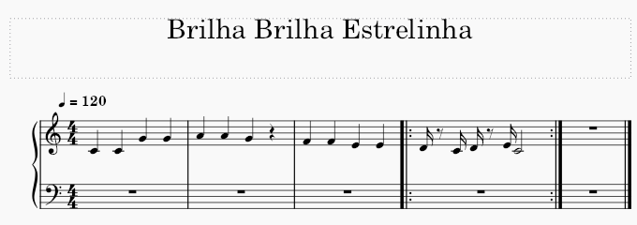
Traduzindo a música
Para traduzir a música, primeiro usamos essa partitura simplificada que fiz como exemplo:

Slide 7
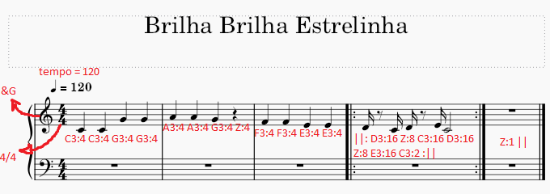
Traduzindo a música
Em nossa linguagem, cada nota, o tempo e a estrutura rítmica são representados assim:

Slide 8
Na linguagem:
Brilha Brilha Estrelinha;
tempo = 120;
C jônio
4/4
&G C3:4 C3:4 G3:4 G3:4 ; A3:4 A3:4 G3:4 Z:4 ; F3:4 #E3:4 bF3:4 E3:4 ;
||: D3:16 Z:8 C3:16 D3:16 Z:8 E3:16 C3:2 ; :|| Z:1 ||

Slide 9
Na linguagem:
01
02
Loops
Funções
||: D3:16 Z:8 C3:16 D3:16 Z:8 E3:16 C3:2 ; :||
F3:4 #E3:4 bF3:4 E3:4 ;

Slide 10
Assim, estamos prontos para testar todas as funcionalidades do nosso programa, com variaveis, condições, loops e funções.

Slide 11
Testando

Slide 12
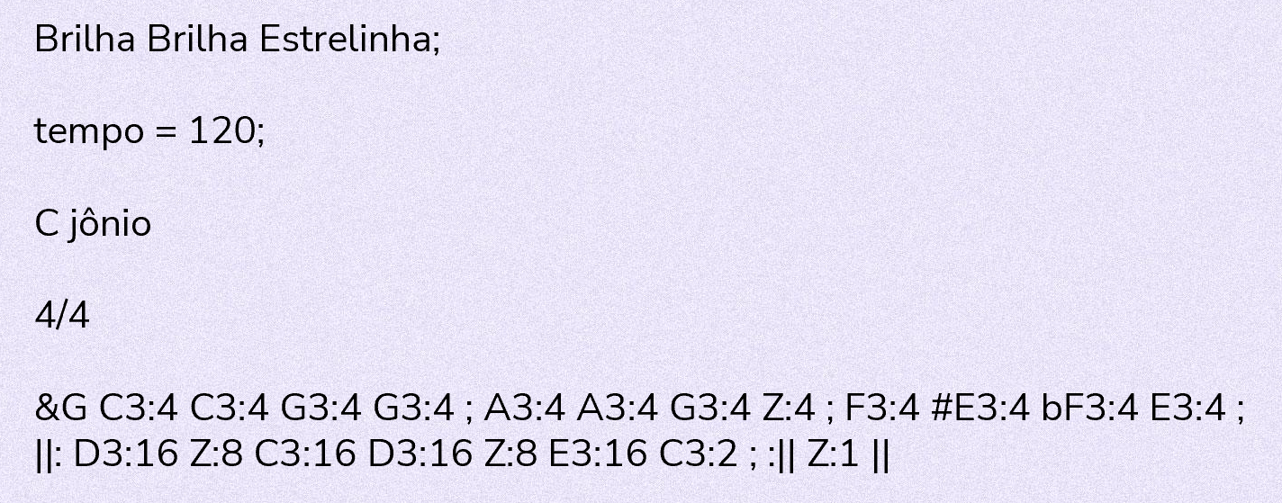
Lembrando o objetivo:
Para a entrada
Despite being red, Mars is a cold place
A saída
deve ser a sequência das notas, ou seja, se tiver loops ou variações, as notas devem aparecer repitidas ou mudadas!
Padrão: NOTA MOD TEMPO/ TEMPO

Slide 13
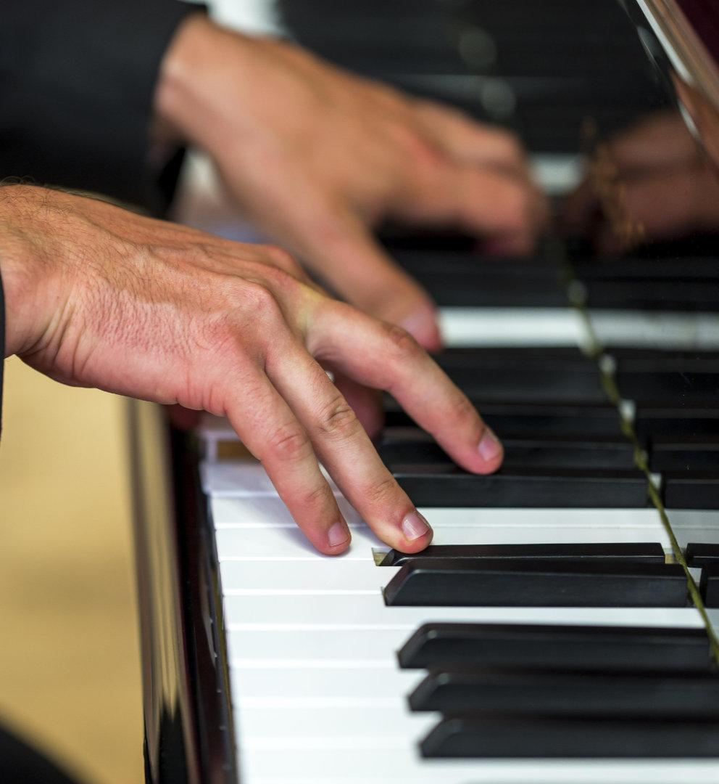
Entrada no main.py:

Slide 14

Saída:
C3 1/4
C3 1/4
G3 1/4
G3 1/4
A3 1/4
A3 1/4
G3 1/4
Z 1/4
F3 1/4
E3 Sustenido 1/4
F3 Bemol 1/4
E3 1/4
D3 1/16
Z 1/8
C3 1/16
D3 1/16
Z 1/8
E3 1/16
C3 1/2
D3 1/16
Z 1/8
C3 1/16
D3 1/16
Z 1/8
E3 1/16
C3 1/2
Z 1/1

Slide 15
Saída:
C3 1/4
C3 1/4
G3 1/4
G3 1/4
A3 1/4
A3 1/4
G3 1/4
Z 1/4
F3 1/4
E3 Sustenido 1/4
F3 Bemol 1/4
E3 1/4
COMEÇA LOOP
D3 1/16
Z 1/8
C3 1/16
D3 1/16
Z 1/8
E3 1/16
C3 1/2
SEGUNDA REPET
D3 1/16
Z 1/8
C3 1/16
D3 1/16
Z 1/8
E3 1/16
C3 1/2
FIM LOOP
Z 1/1

